Slide 1
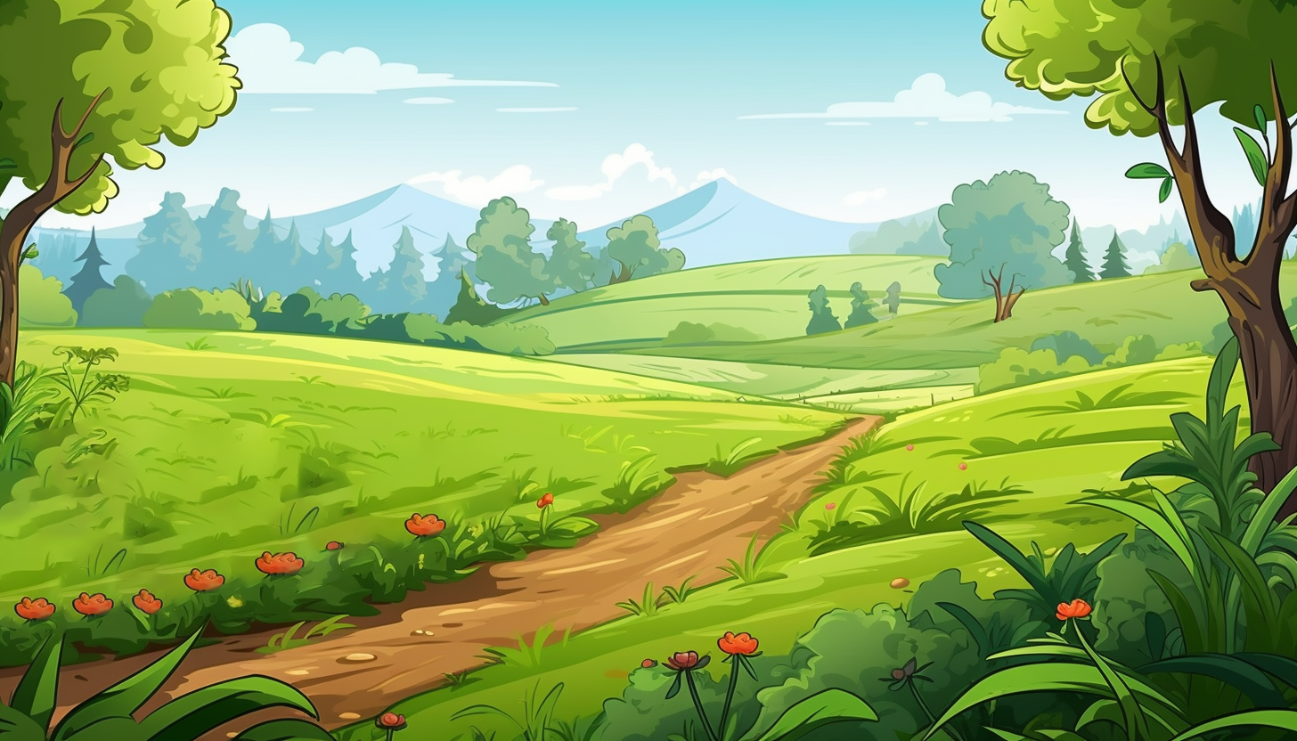







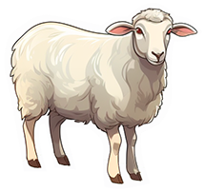





Podaj nazwę w liczbie mnogiej
Nazwij zdrobniale
Ułóż zdanie z 3–5 słów
Jaki?
Jaka?
Jakie?

